Slide 1
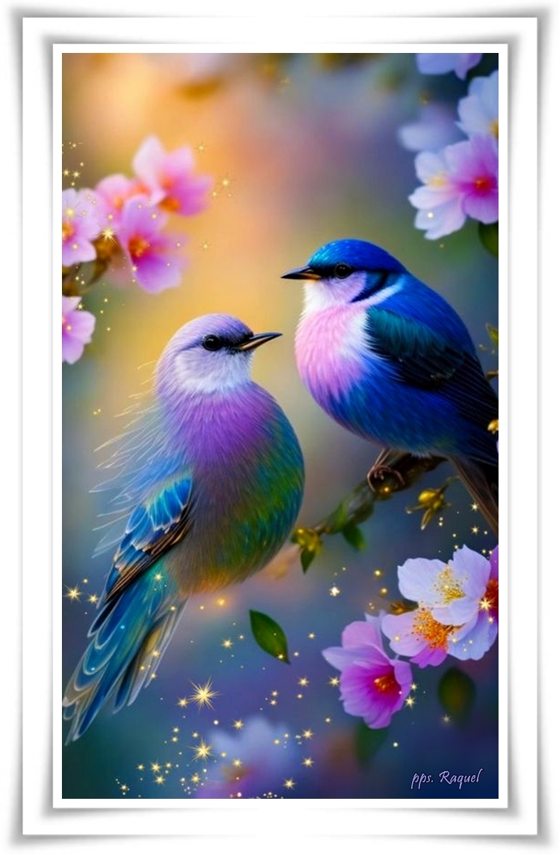
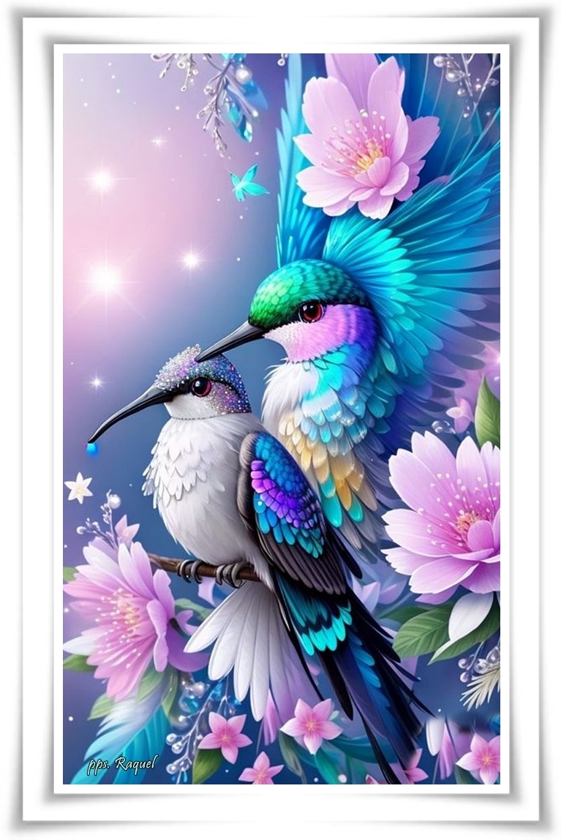
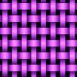



LIENZO
DIGITAL

Slide 2
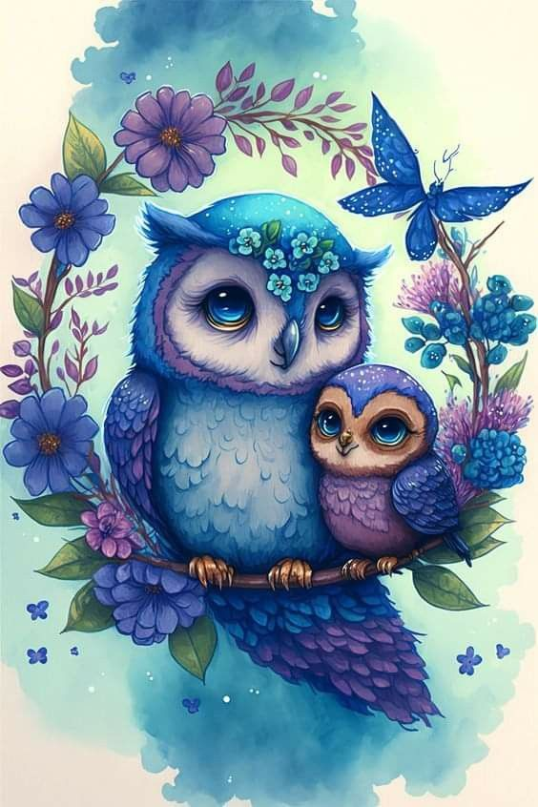
En el mundo de las ilustraciones digitales de aves, se abre un lienzo virtual donde la imaginación vuela tan libre como las propias aves, dando lugar a composiciones llenas de poesía visual.

Slide 3
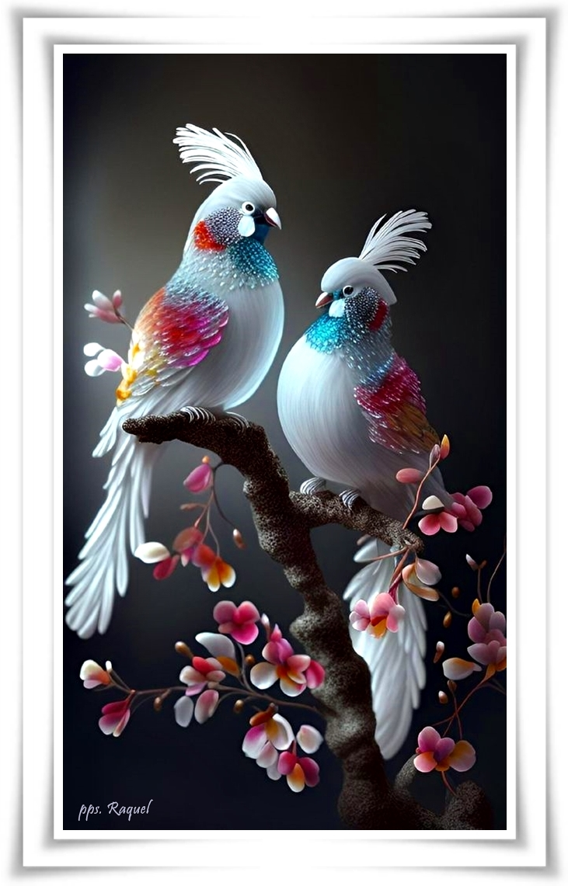
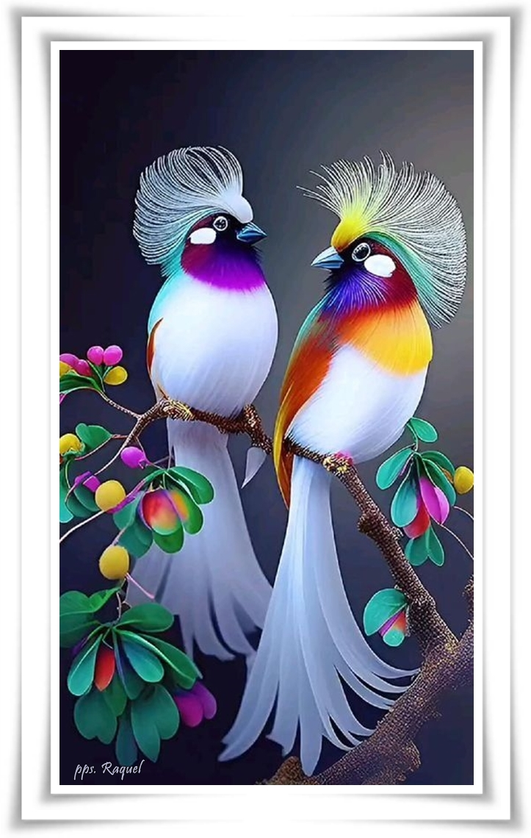



Slide 4
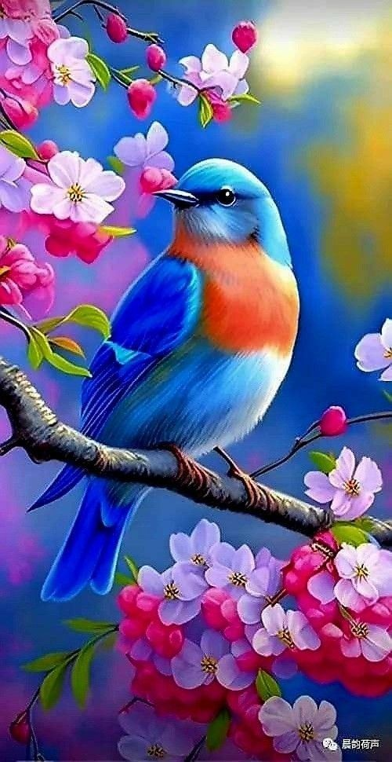
Las ilustraciones digitales de aves capturan la belleza y diversidad de estas criaturas al plasmar sus colores vibrantes y detalles fascinantes.

Slide 5
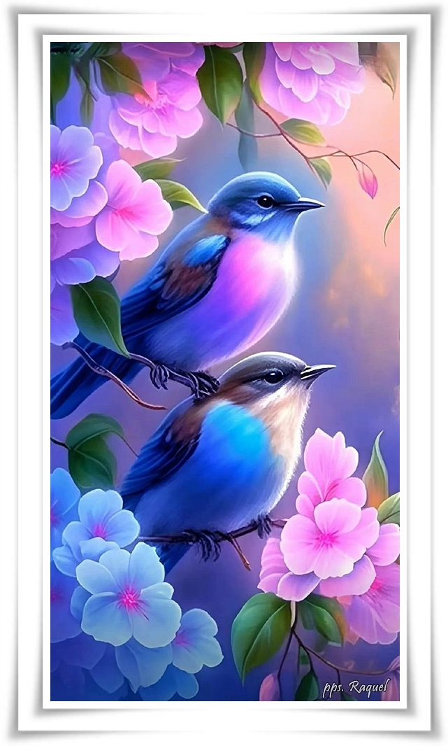

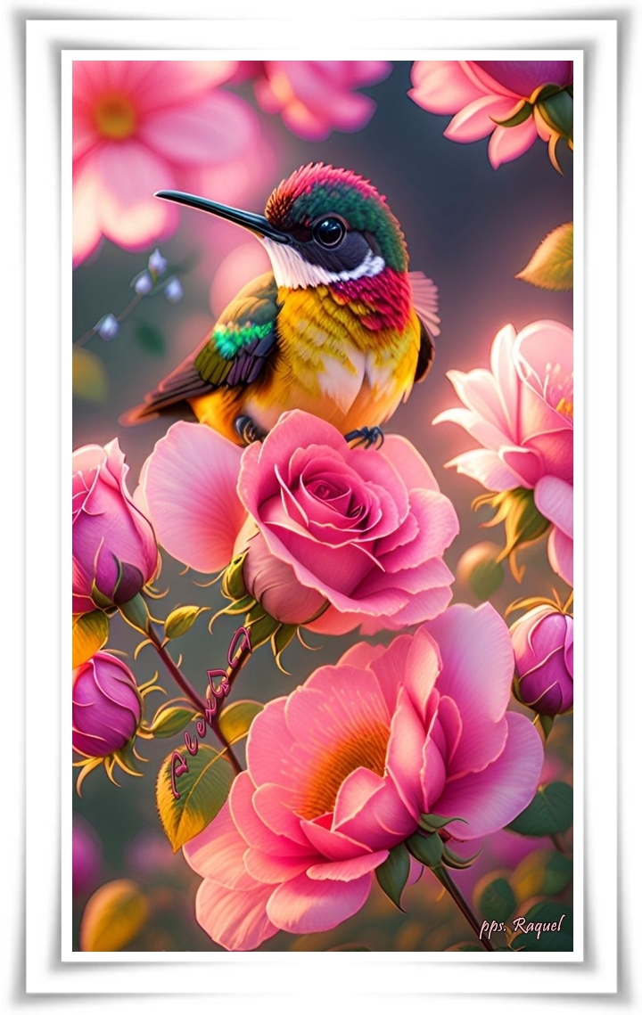


Slide 6
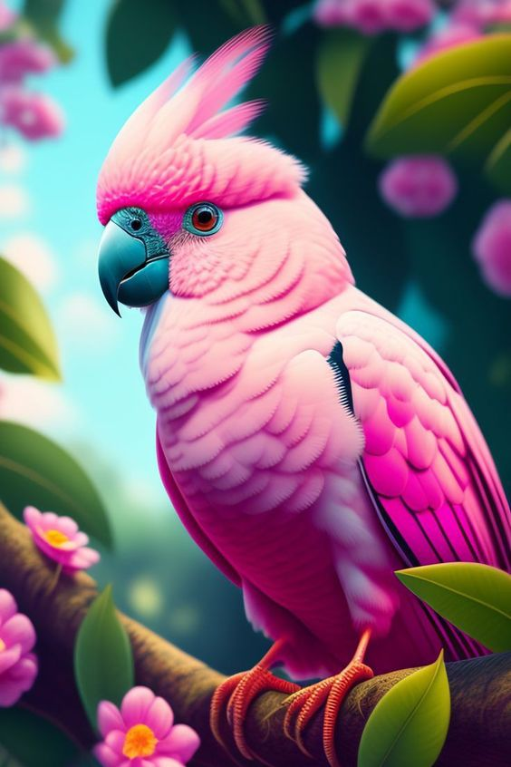
A través de la magia de las ilustraciones digitales, las aves cobran vida en pantallas, mostrando sus plumajes exquisitos y expresiones cautivadoras.

Slide 7
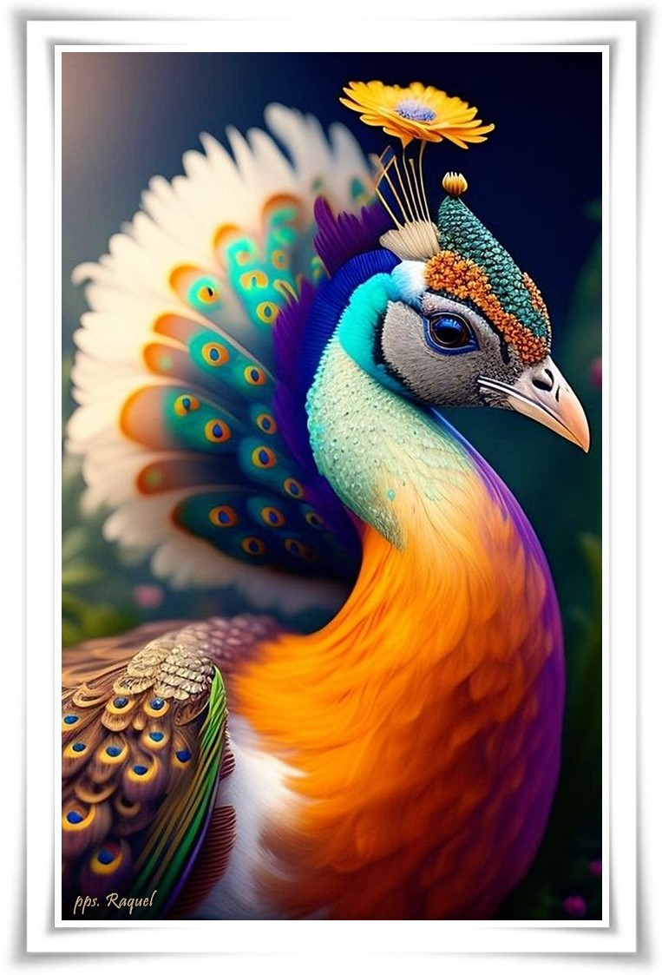

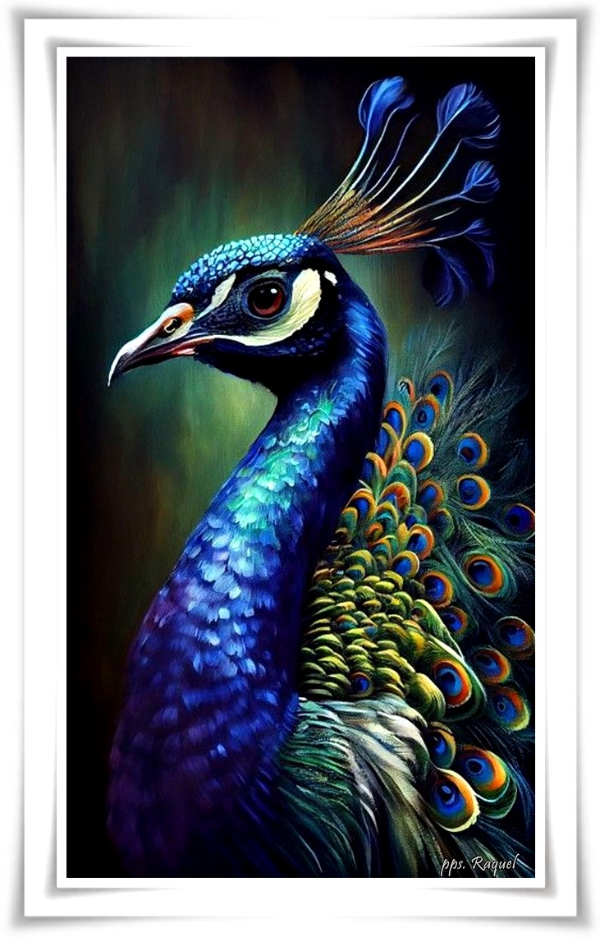


Slide 8
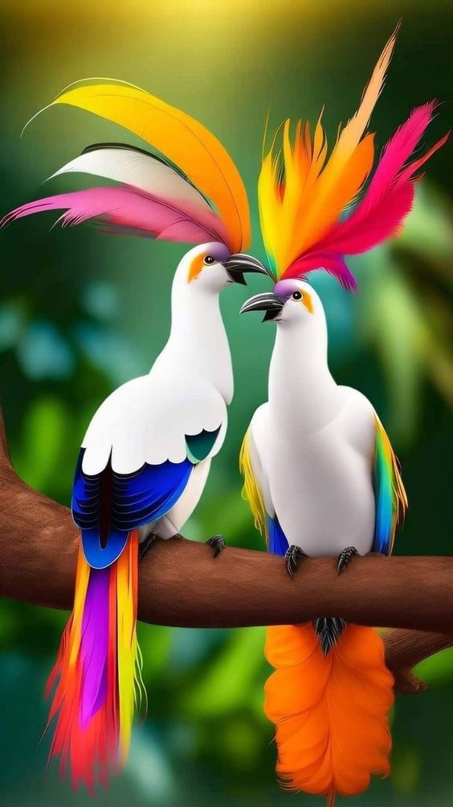
Las ilustraciones digitales de aves no solo capturan la apariencia física de estas criaturas, sino que también transmiten su esencia, personalidad y el misterio que las rodea, creando un puente entre el arte y la naturaleza digital.

Slide 9
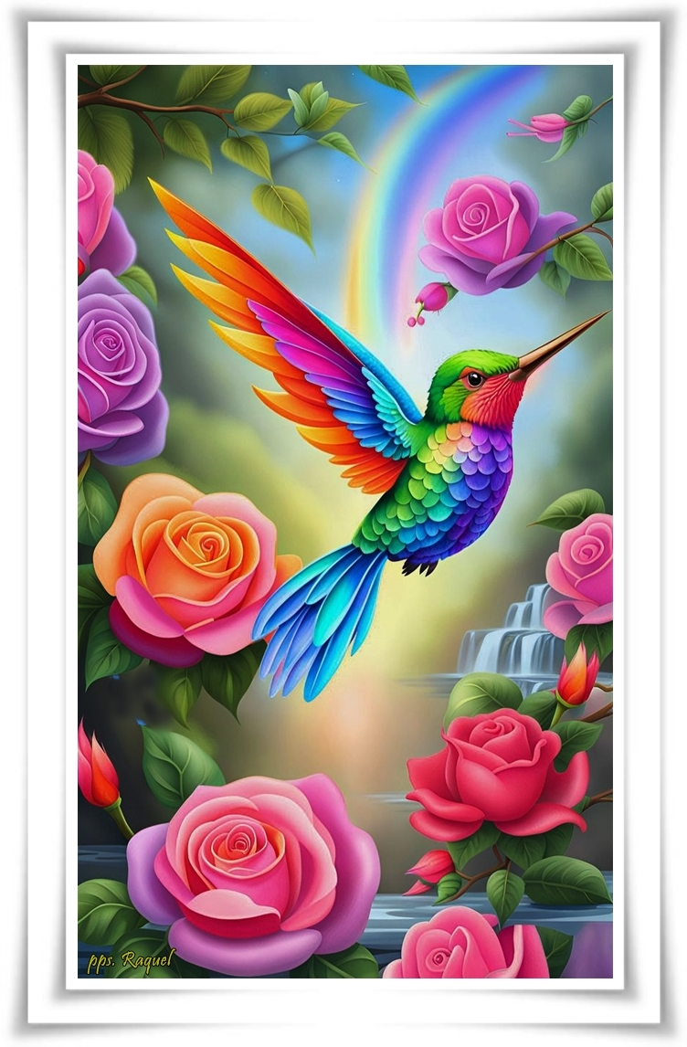

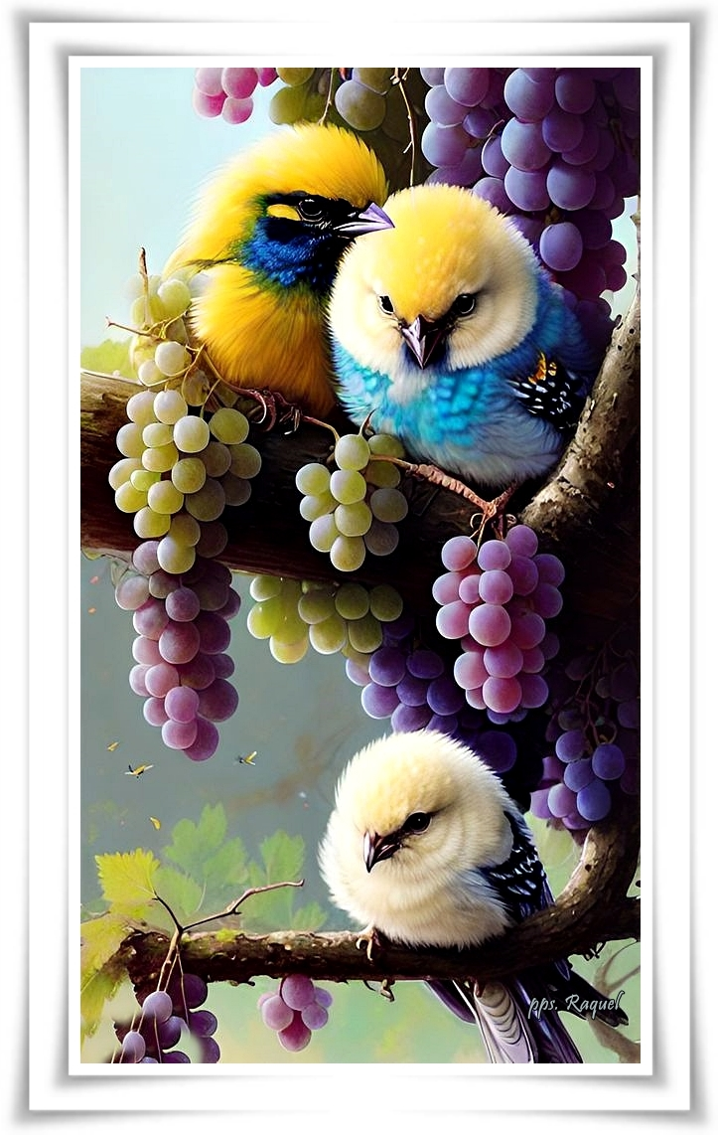

Slide 10
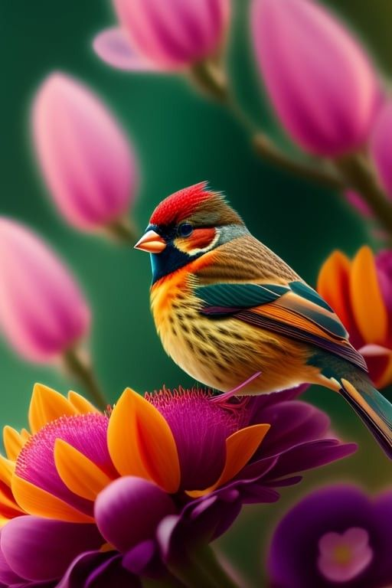
Las ilustraciones digitales de aves permiten explorar un mundo imaginario donde la creatividad se une a la realidad, dando lugar a composiciones visualmente impactantes.

Slide 11
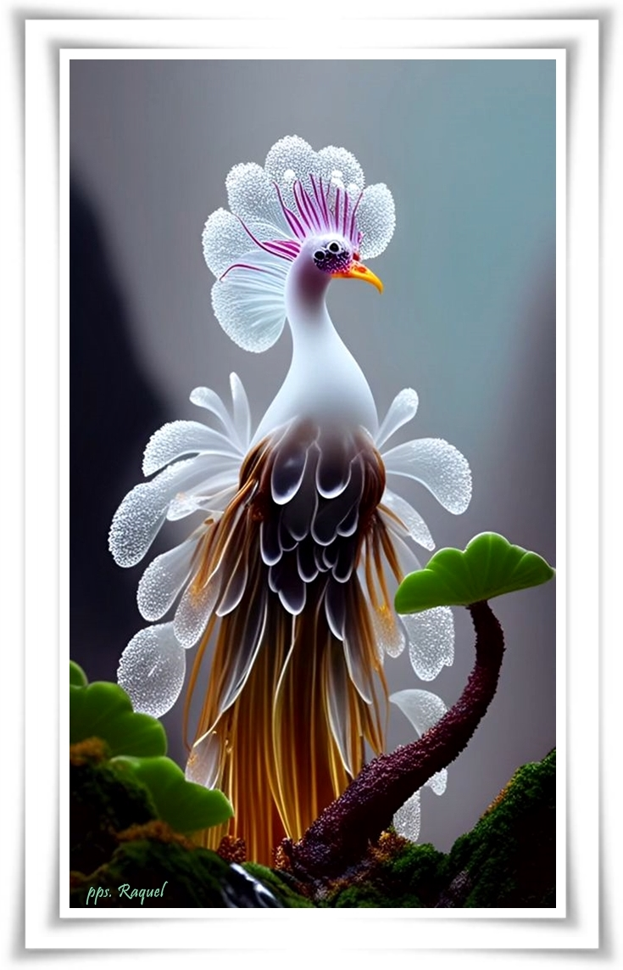
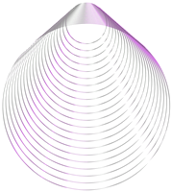
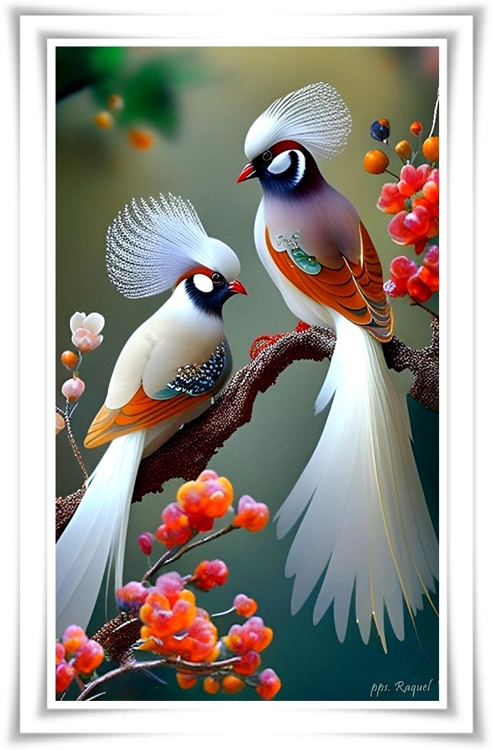

Slide 12
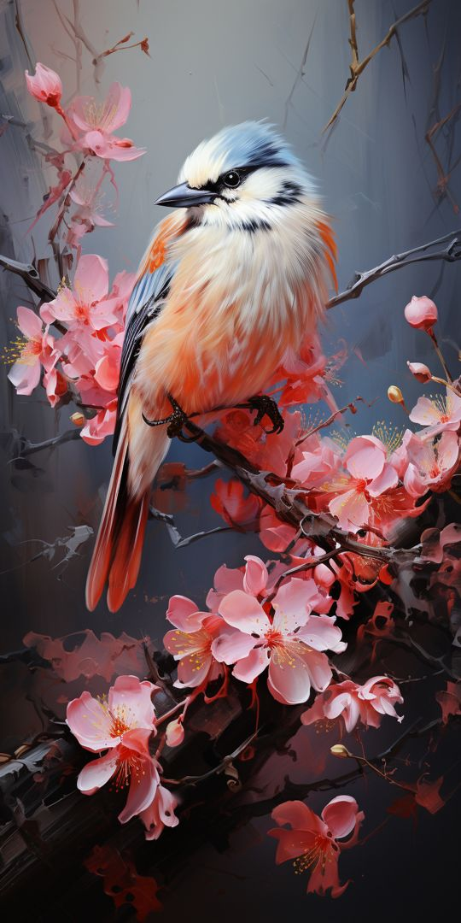
La fusión de la tecnología digital con la naturaleza se manifiesta de manera extraordinaria en las ilustraciones de aves, revelando la capacidad del arte para acercarnos a la fauna de una forma única, permitiendo a los espectadores sumarse en un reino que la elegancia alada que cobra vida en cada píxel.

Slide 13
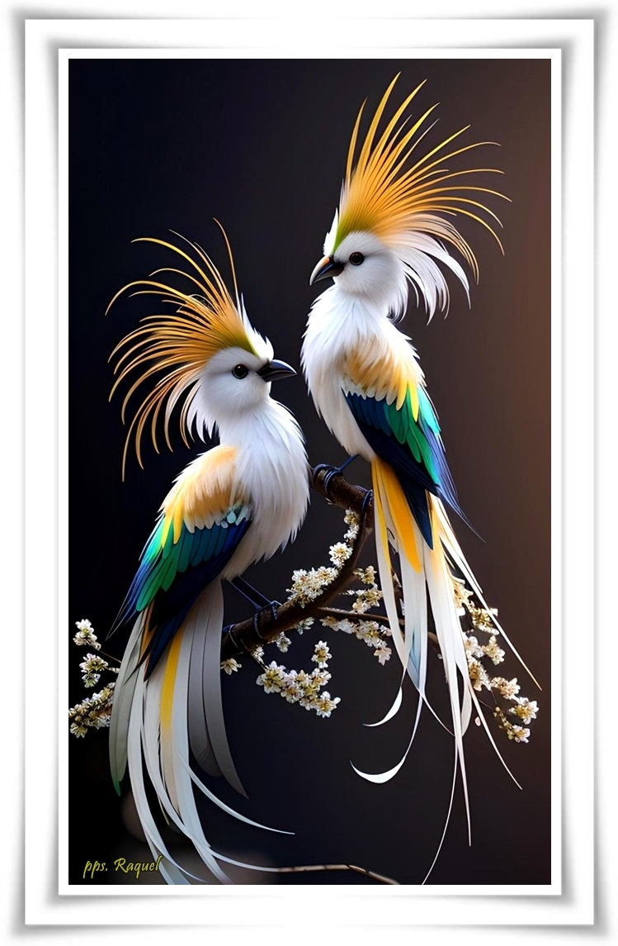

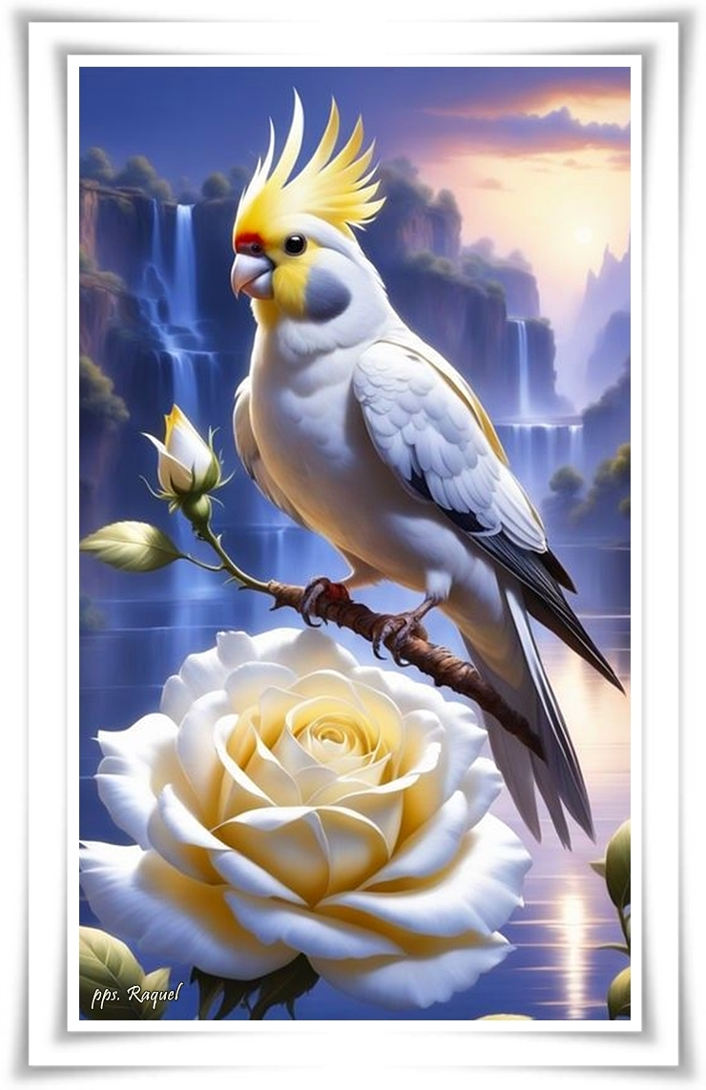
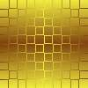

Slide 14
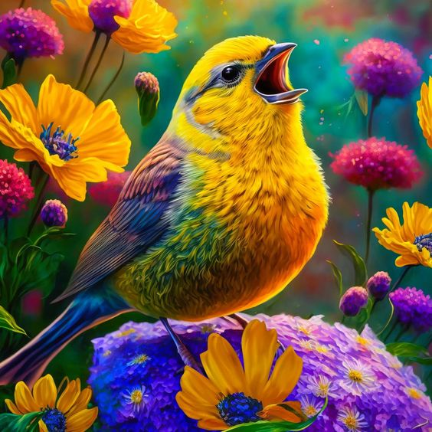
La precisión anatómica y la atención al detalle en las ilustraciones digitales de aves revelan el talento artístico y la destreza técnica de los creadores.

Slide 15
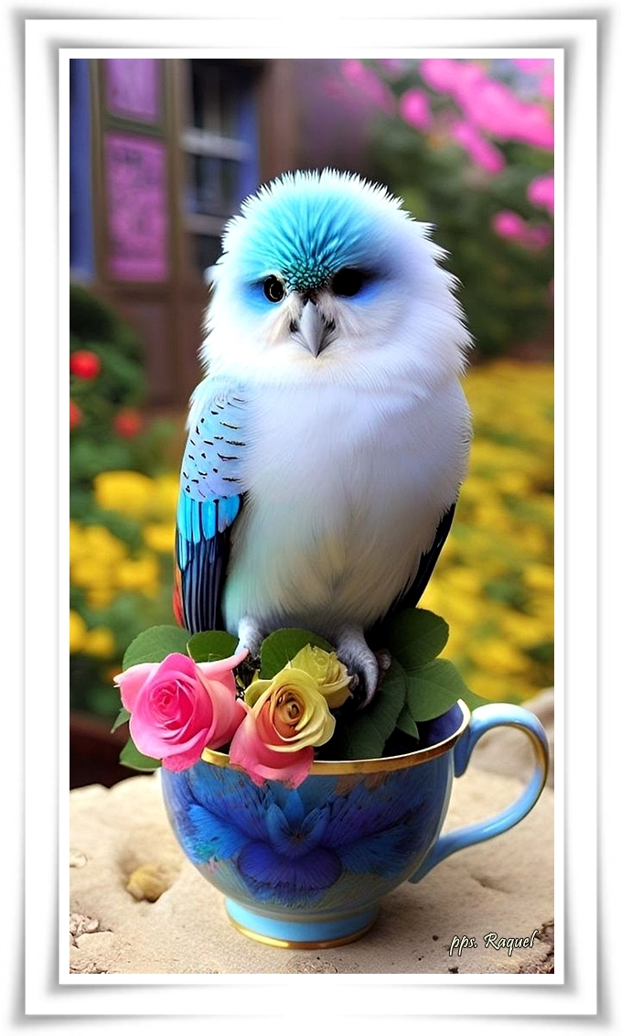

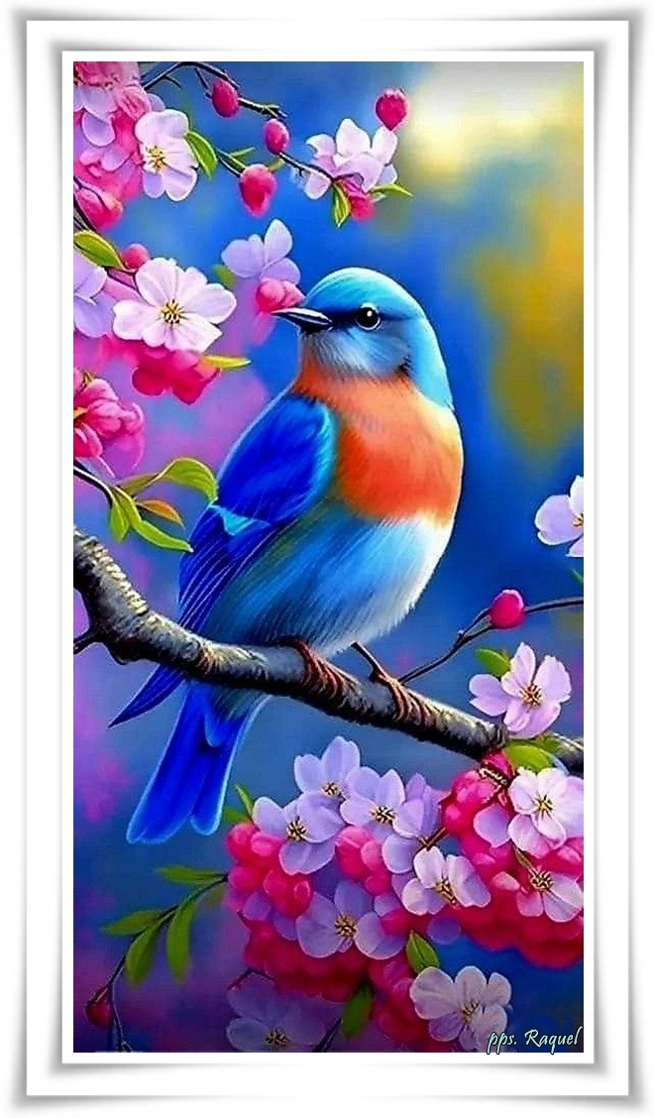

Slide 16
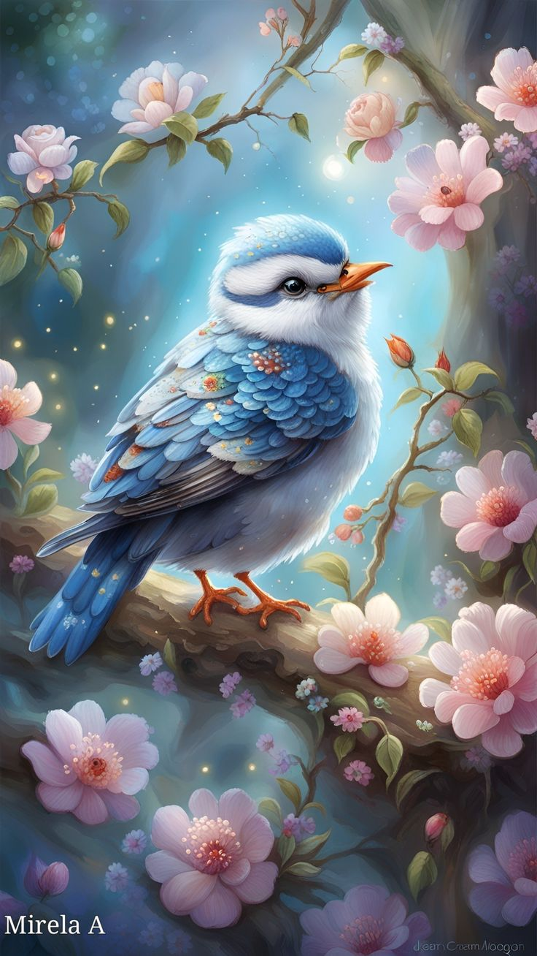
Las ilustraciones digitales de aves también ofrecen una ventana al proceso creativo, destacando la habilidad de los artistas para utilizar herramientas digitales con maestría y precisión. La colaboración entre la destreza técnica y la visión artística se manifiesta en cada trazo, creando obras que no solo son visuales, sino también testimonios de la pasión y dedicación detrás de cada creación.

Slide 17
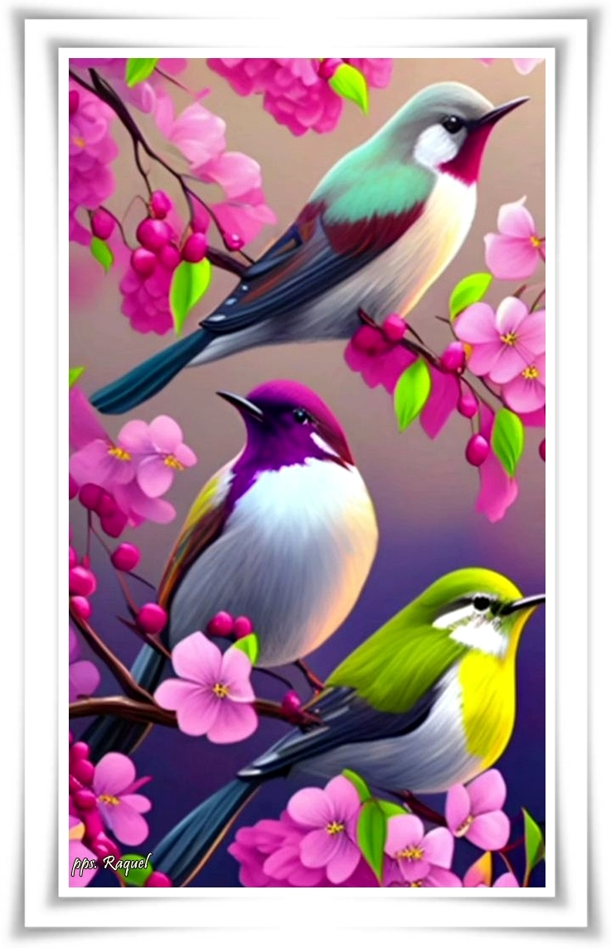
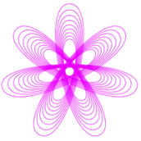
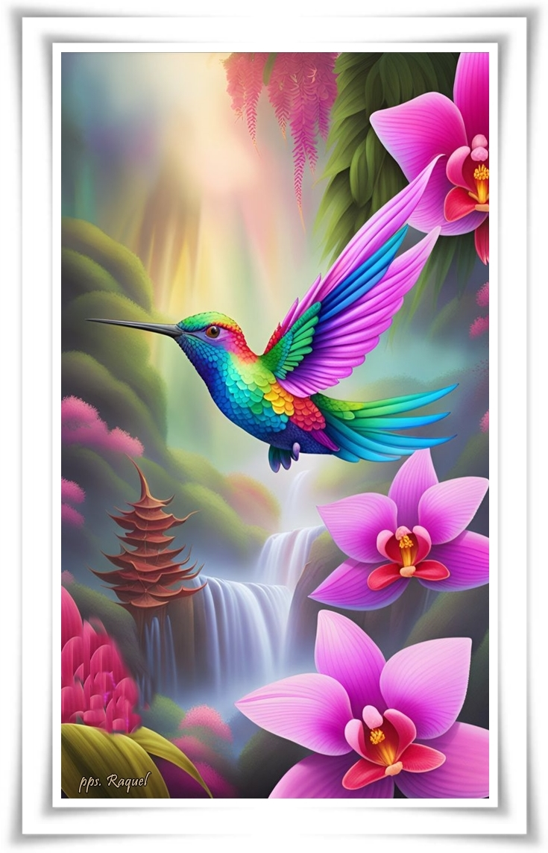

Slide 18
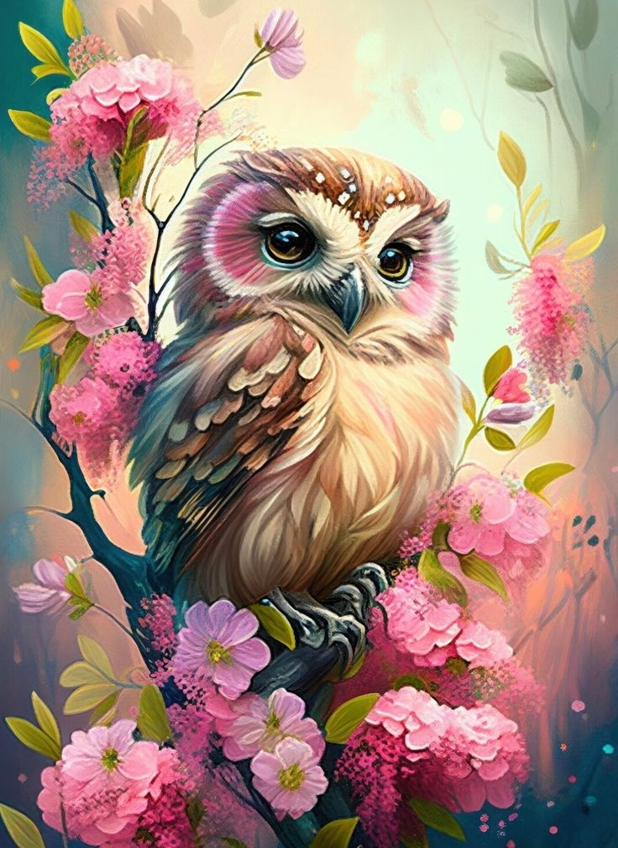
Las texturas realistas y las sombras cuidadosamente diseñadas en las ilustraciones digitales de aves añaden profundidad, haciendo que las imágenes parezcan trascender la pantalla.

Slide 19
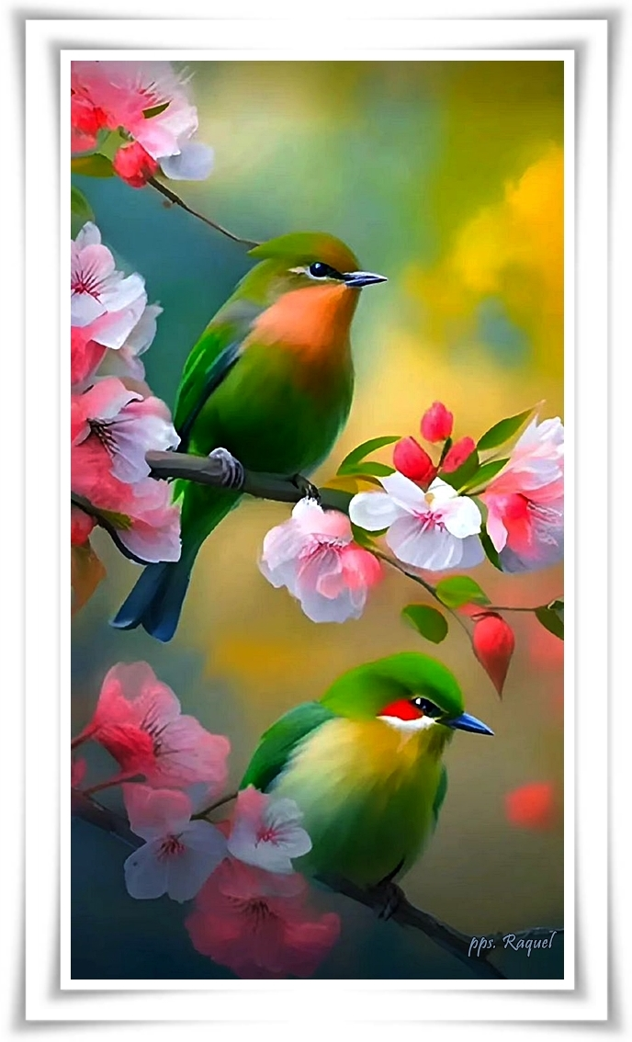

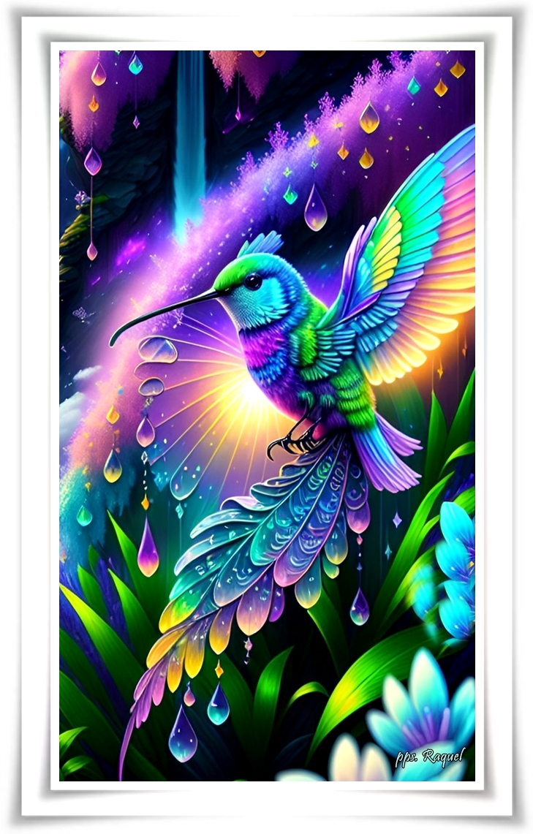


Slide 20
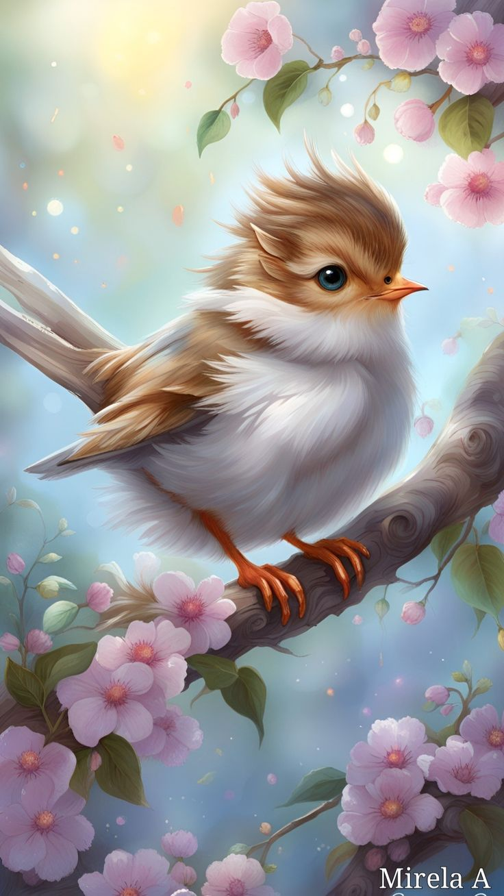
La paleta de colores en las ilustraciones digitales de aves es un elemento crucial que resalta la diversidad cromática presente en el reino alado. Desde los tonos vibrantes de las especies tropicales hasta los matices más sutiles de las aves rapaces, la representación digital permite explorar la riqueza de la coloración aviar de una manera única y expresiva.

Slide 21
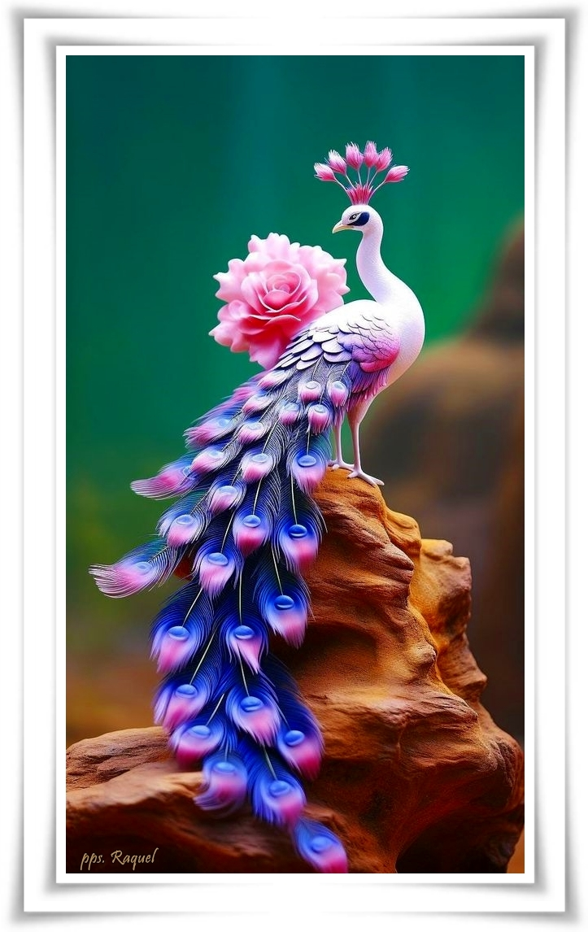

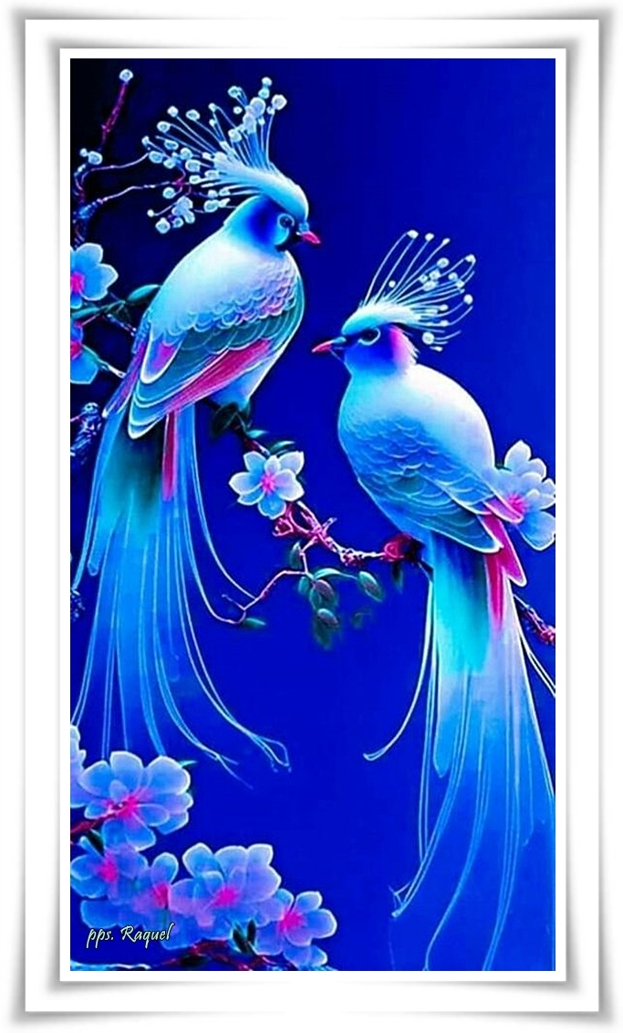

Slide 22
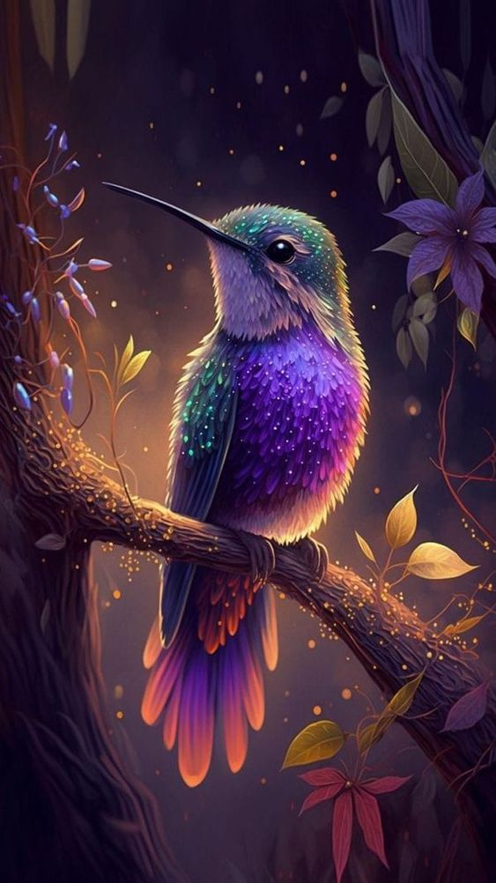
Cada ilustración digital de aves cuenta una historia única, transmitiendo la majestuosidad de estas criaturas al tiempo que despierta la curiosidad y admiración del espectador.

Slide 23
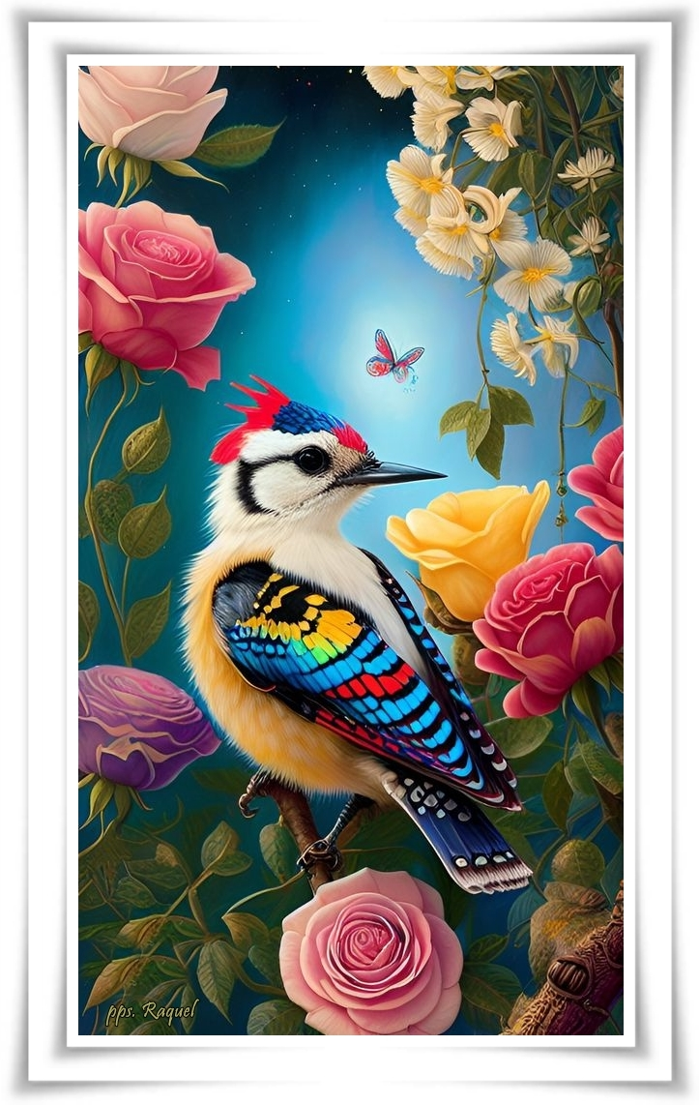

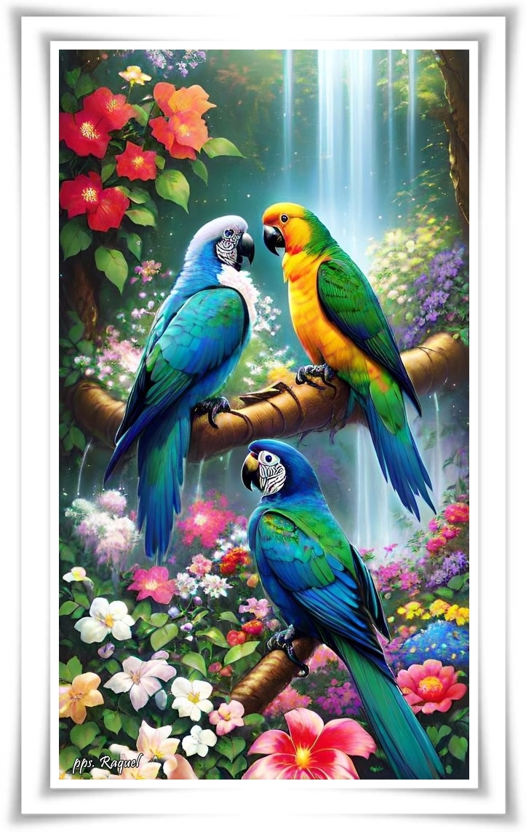

Slide 24
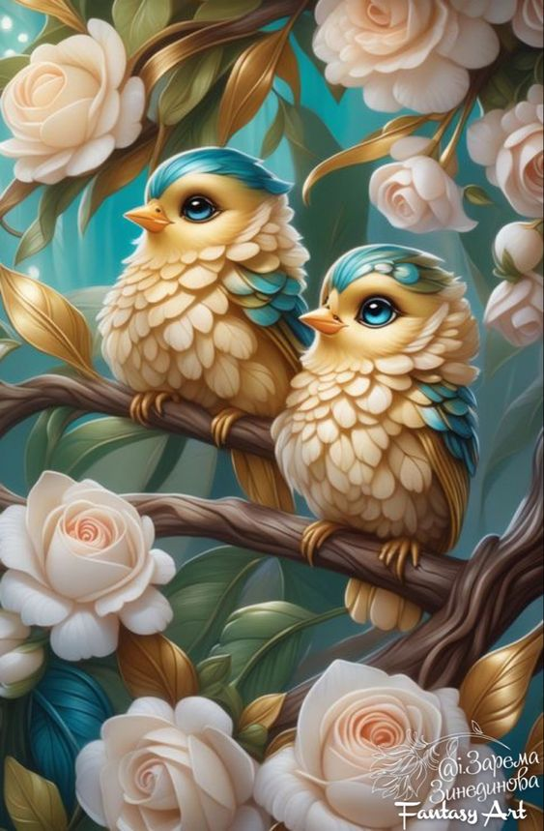
Al sumergirse en el mundo de las ilustraciones digitales de aves, se revela una simbiosis entre la creatividad humana y la naturaleza, proporcionando una experiencia estética que no solo celebra la belleza alada, sino que también estimula la reflexión sobre la importancia de preservar y apreciar la diversidad de aves en nuestro entorno.

Slide 25
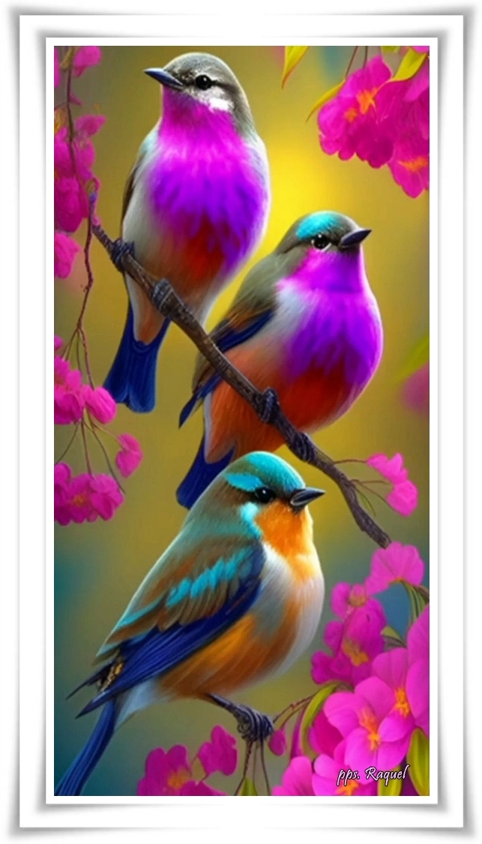
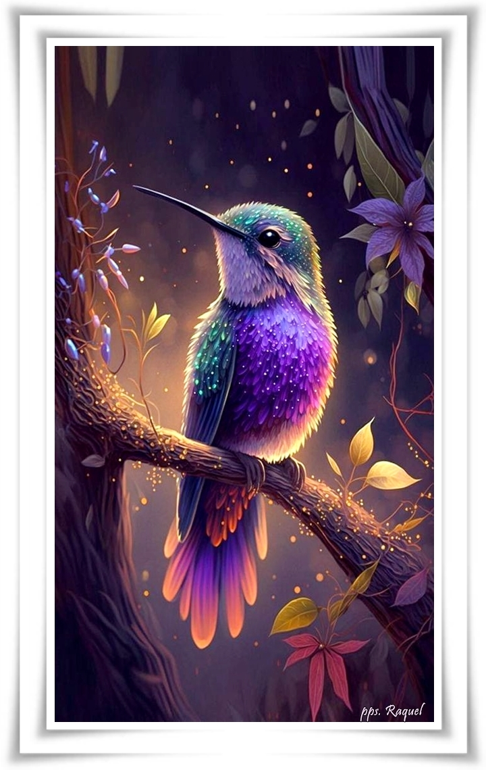



Slide 26
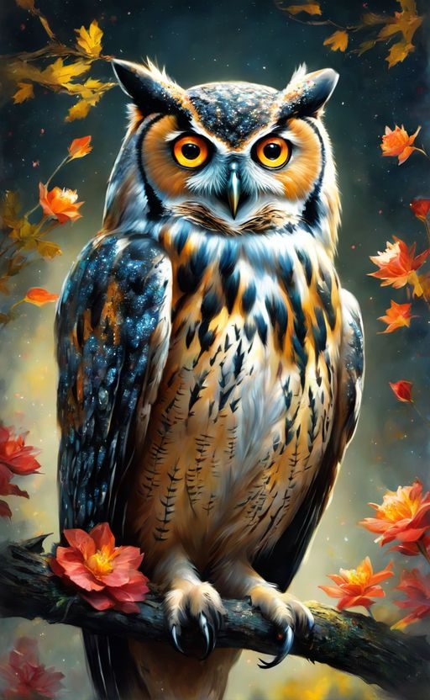
Las ilustraciones digitales ofrecen una plataforma emocionante para fusionar la ciencia y el arte, proporcionando representaciones gráficas precisas y estéticamente agradables de las aves.

Slide 27
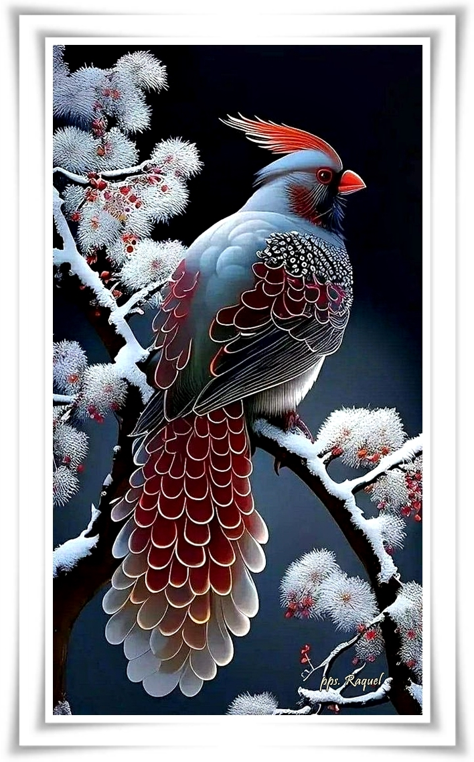

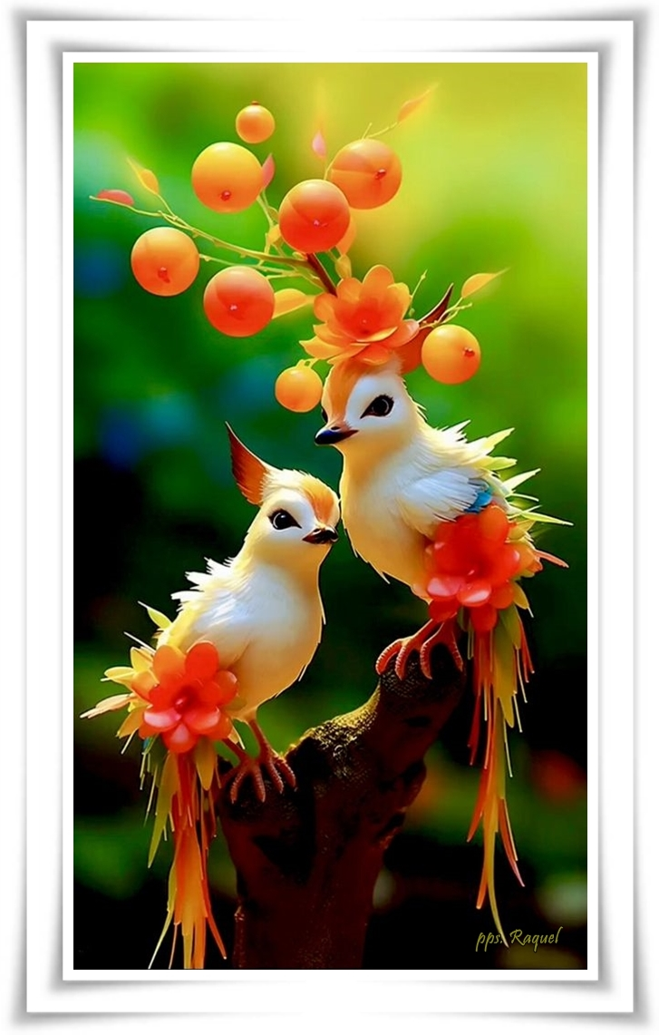

Slide 28
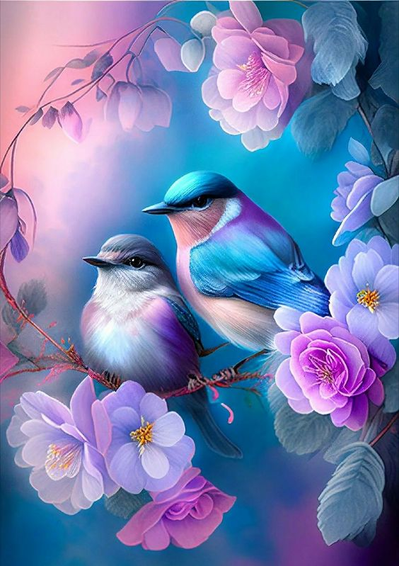
La versatilidad de las herramientas digitales permite a los artistas experimentar con estilos variados, desde el realismo detallado hasta interpretaciones más abstractas, creando un amplio espectro de expresiones visuales sobre las aves

Slide 29
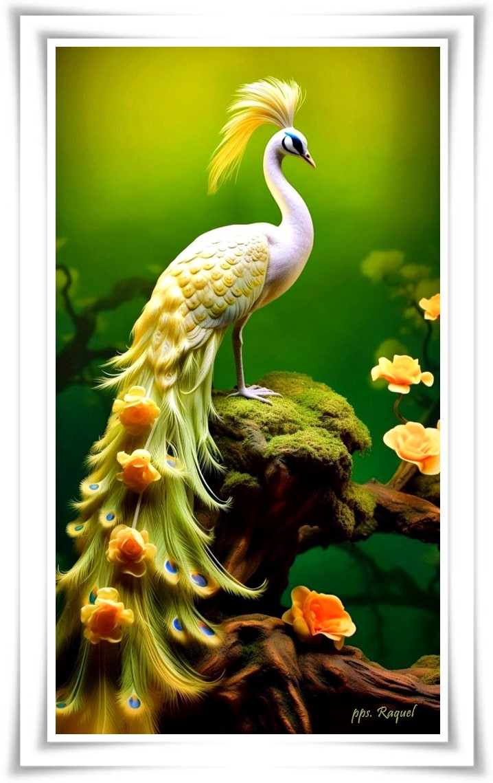

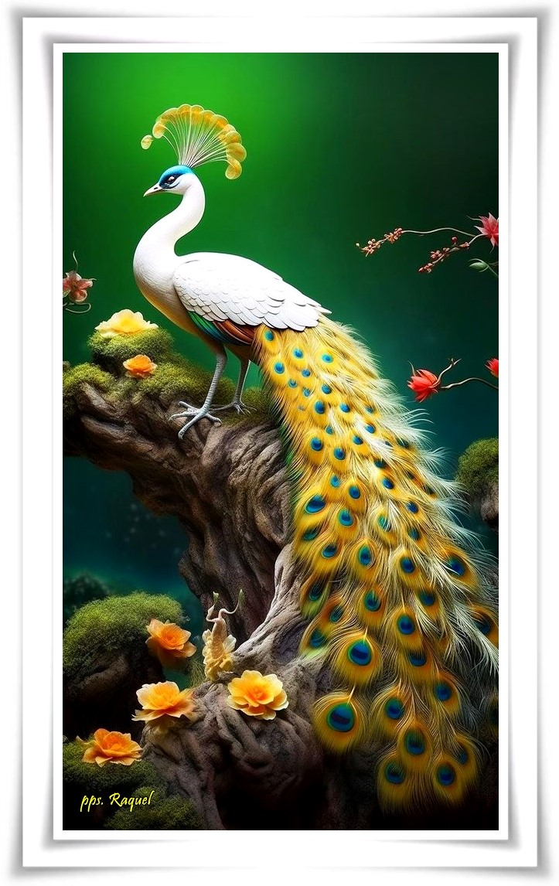

Slide 30

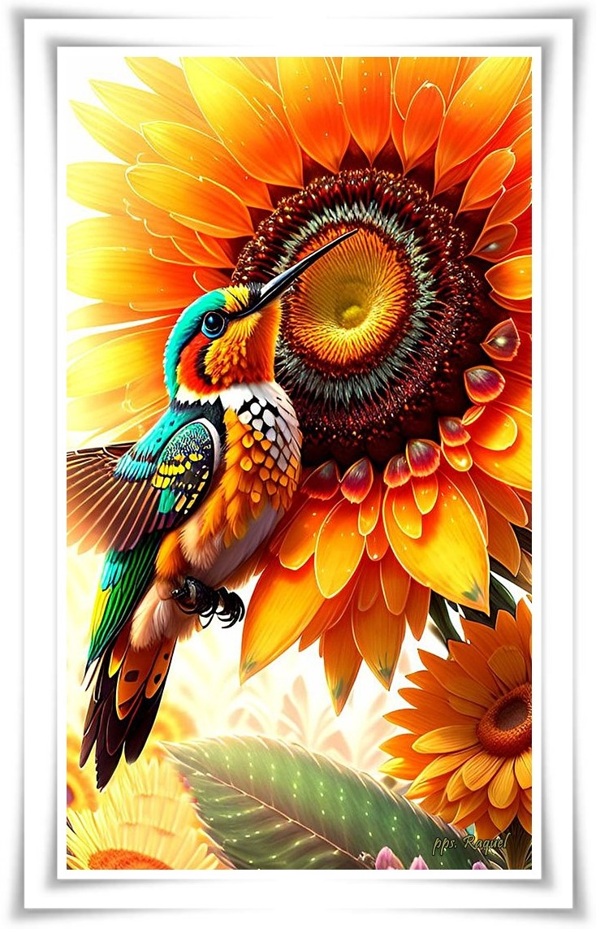


Slide 31









¿Te ha gustado?
Puedes ver más entrando
Aquí
Además puedes recibir powerpoints en tu correo electrónico suscribiéndote aquí:
Esta presentación powerpoint ha sido creada y compartida única y exclusivamente para mispps.com

